Slide 1
스마트 컨트랙트 개발을 위한 이더리움 개발환경 조사
Etri 하계연수생 김승수

Slide 2
Index
이더리움 네트워크 준비하기
Geth, Ganache
이더리움 컴파일러 설치
Solc
스마트 컨트랙트 개발
Remix, Truffle
Web기반 Dapp에서 스마트 컨트랙트 사용
Web3.js, Metamask

Slide 3
이더리움 네트워크 준비하기 Geth & Ganache

Slide 4
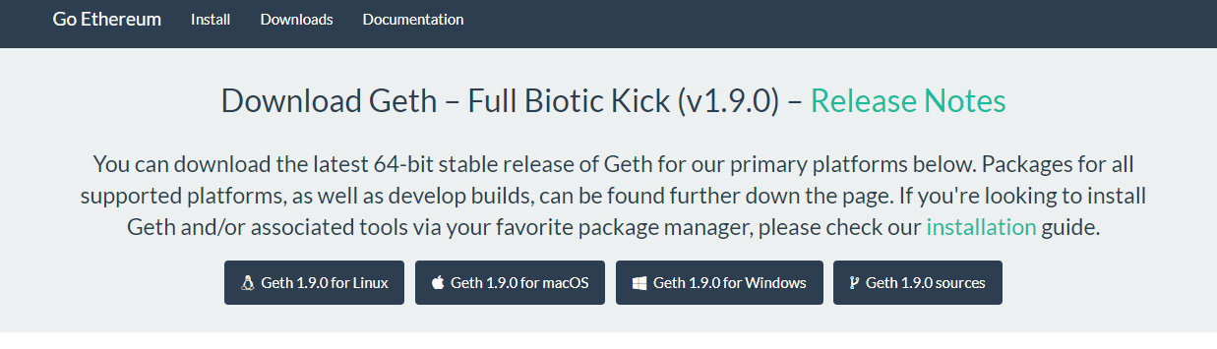
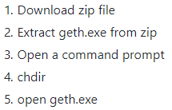
Geth(Go Ethereum)
Ethereum 프로토콜을 구현한, Go언어로 작성된 Ethereum client program
설치방법
https://github.com/ethereum/go-ethereum/wiki/Building-Ethereum
Geth 설치파일
https://geth.ethereum.org/downloads/

Slide 5
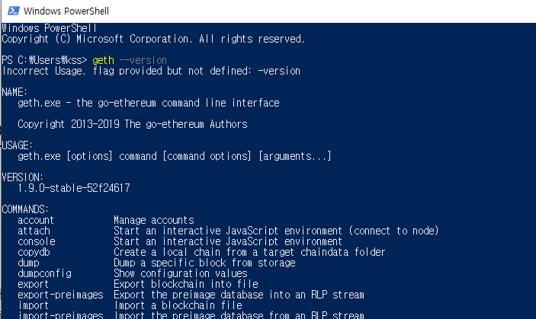
Geth(Go Ethereum) Cont.
메인 네트워크 또는 테스트 네트워크에 연결 가능
EVM을 사용해 Private 네트워크를 위한 채굴 및 EVM 노드 생성 가능
JSON RPC 프로토콜에 기초
Command Line Options
https://github.com/ethereum/go-ethereum/wiki/Command-Line-Options?source=post_page---------------------------

Slide 6
Geth(Go Ethereum) Cont.
Private 이더리움 네트워크 구성 과정
Genesis File
Genesis Block
(최초 블록)
생성
이더리움
노드 실행
계정 생성
&
코인베이스 설정
채굴 시작
Cf. Genesis File
Private network의 환경설정
채굴 난이도, 체인 환경설정 부분이 들어 있음
Params
chainId : 현재 chain을 식별하는 값. Reply attack을 막기 위해 사용
homesteadBlock : etherum release 버전
Difficulty : 채굴 난이도. 값을 낮게 줄수록 block 하나를 mining하는데 걸리는 시간이 짧음
gasLimity : block 하나에 포함할 수 있는 gasLimit양
Alloc : pre-funded address

Slide 7
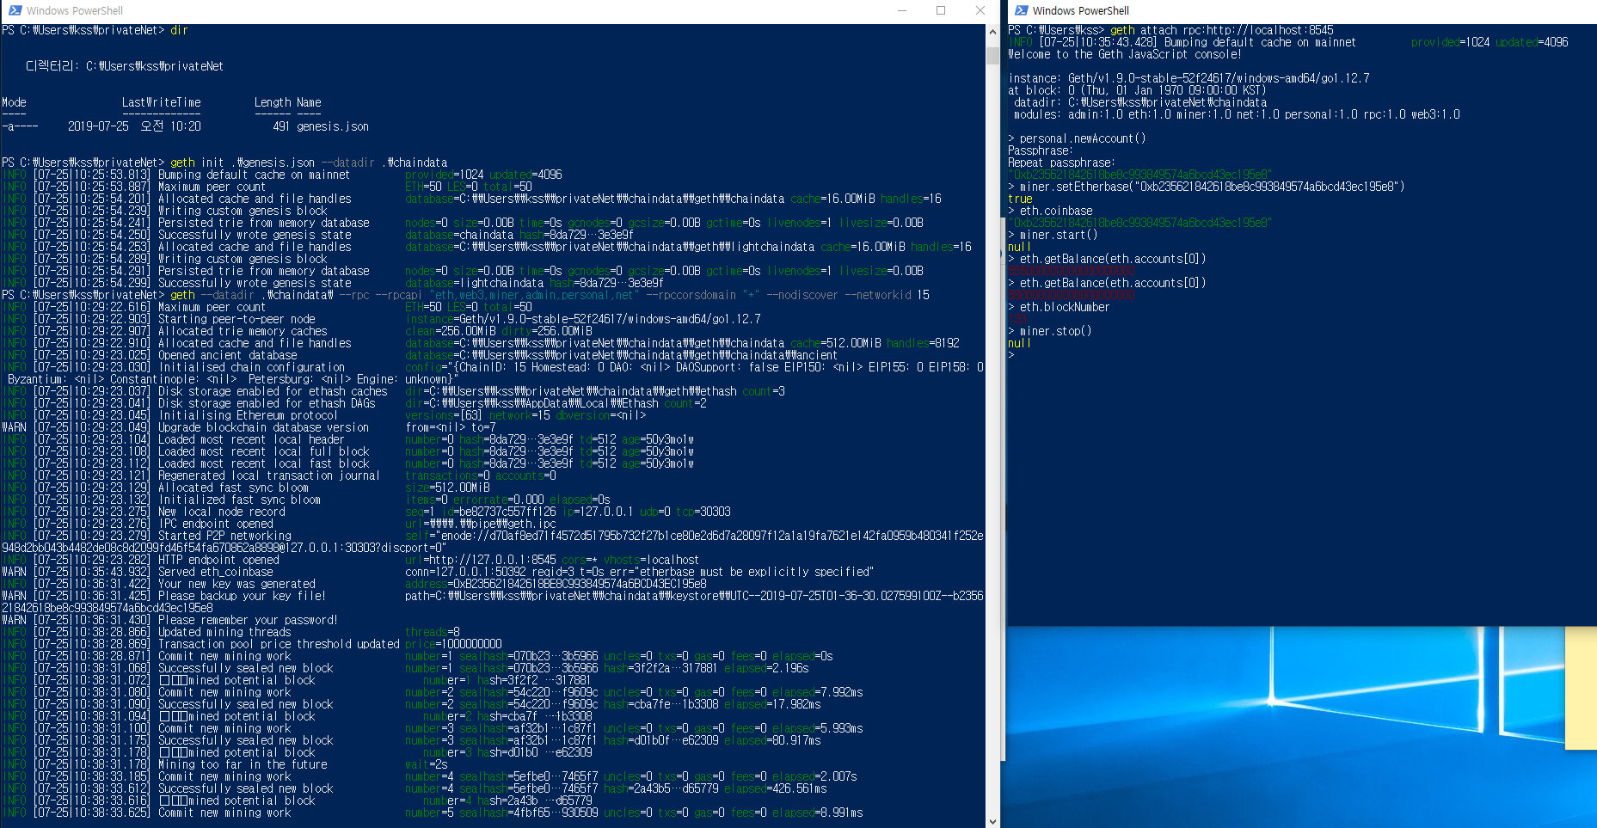
채굴

Slide 8

Ganache(가나슈)
가상의 이더리움 네트워크를 생성해서
스마트 컨트랙트를 실행할 수 있도록 해주는 프로그램(TestRPC)
Ganache 설치파일
https://www.trufflesuite.com/ganache

Slide 9
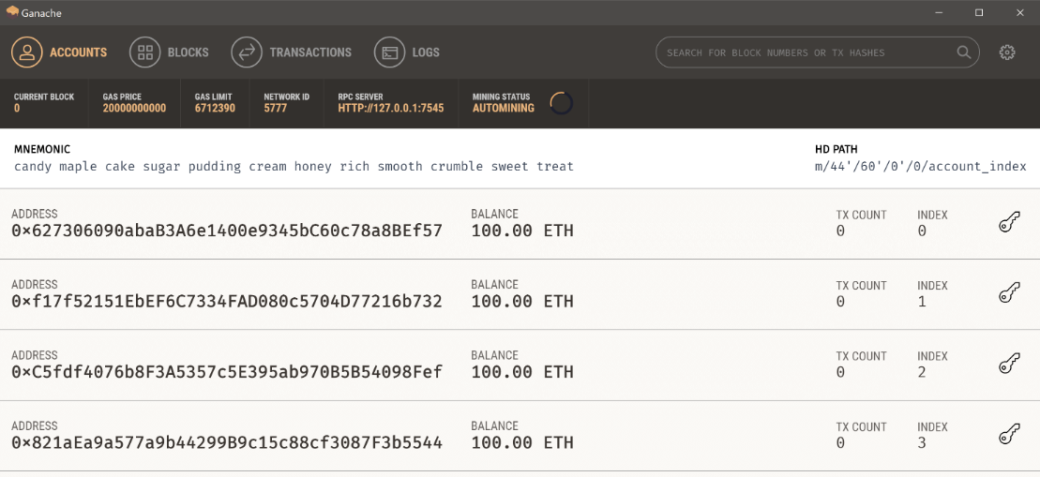
Ganache(가나슈) Cont.
이더리움 솔루션 및 스마트 계약의 개발과 테스트 과정을 간소화하기 위해 개발됨
자체적으로 이더리움 거래 처리와 채굴 기능을 가짐
>> 거래 채굴 대기 시간이 없음.
거래는 생성되는 대로 기록됨
개발자가 가나슈 CLI를 이더리움 노드로 사용 가능

Slide 10
솔리디티 컴파일러 Solc

Slide 11
Solc (Solidity Compiler)
작성한 Smart Contract를 EVM에서 실행 가능하도록 Low level Instruction인 “ByteCode”로 바꿔주는 Compiler
Compile 결과, 작성한 Smart Contract에 대한 ABI, ByteCode가 생성
ByteCode
Smart Contract Code를 컴파일한 결과
EVM 위에서 실행됨
ABI(Application Binary Interface)
Smart Contract의 외부/공개 함수와 Parameter에 대한 Metadata 정의
Contract의 함수를 호출하는데 사용
Solc 설치파일
https://github.com/ethereum/solidity/releases

Slide 12
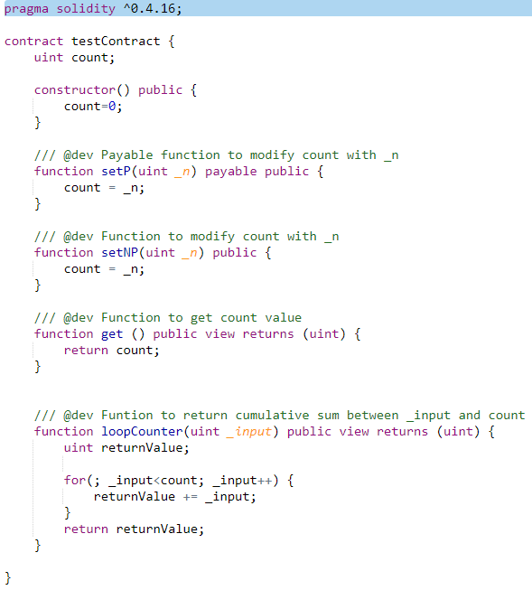
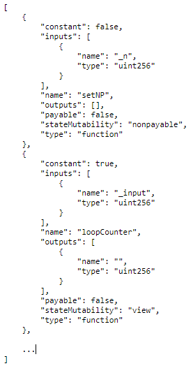
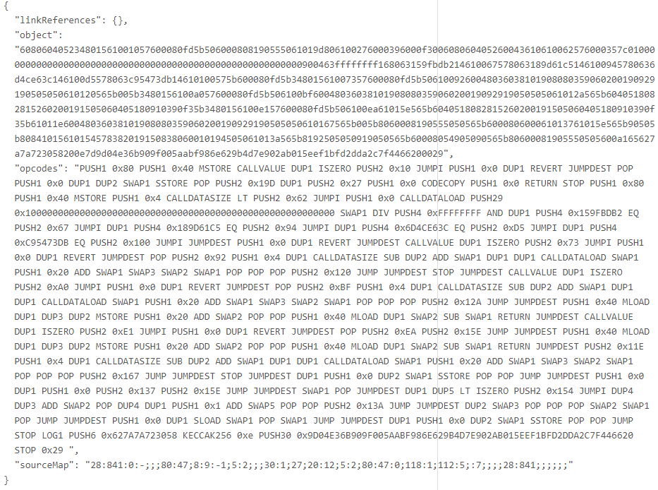
Solc (Solidity Compiler) Cont.
Contract Code
ABI
ByteCode

Slide 13
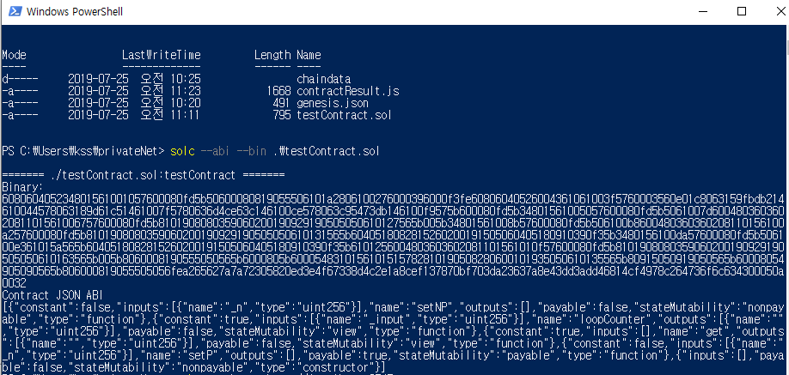
Compile example
컴파일
산출물

Slide 14
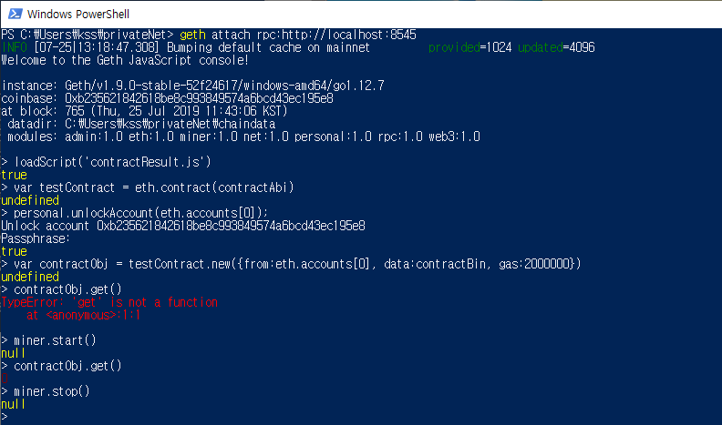
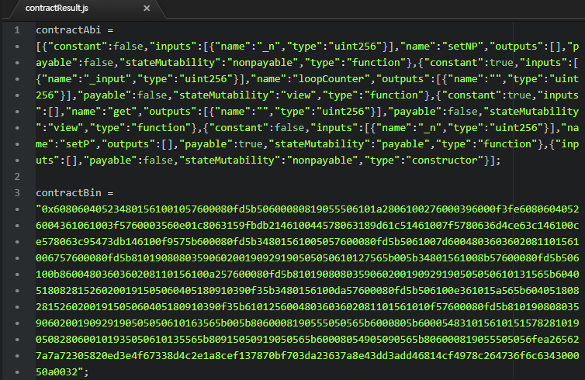
실행중인 게스 노드에 연결
ABI, Bytecode를 담은 js 파일 로드
Contract Object 생성을 위한 배포 준비
Contract 배포 후 Contract Object 생성
채굴 시작 시킨 후, 컨트랙트 함수 호출

Slide 15
스마트 컨트랙트 개발 Remix & Truffle

Slide 16
Remix
Solidity 기반 스마트 컨트랙트 개발을 위한 브라우저기반 IDE
Smart Contract 작성, 컴파일, 디버깅, 배포 가능
이더리움 메인넷, 테스트넷, 로컬 가상머신에서 연결 가능
Remix IDE 홈페이지
https://remix.ethereum.org
Remix IDE Doc
https://remix-ide.readthedocs.io/en/latest/index.html

Slide 17
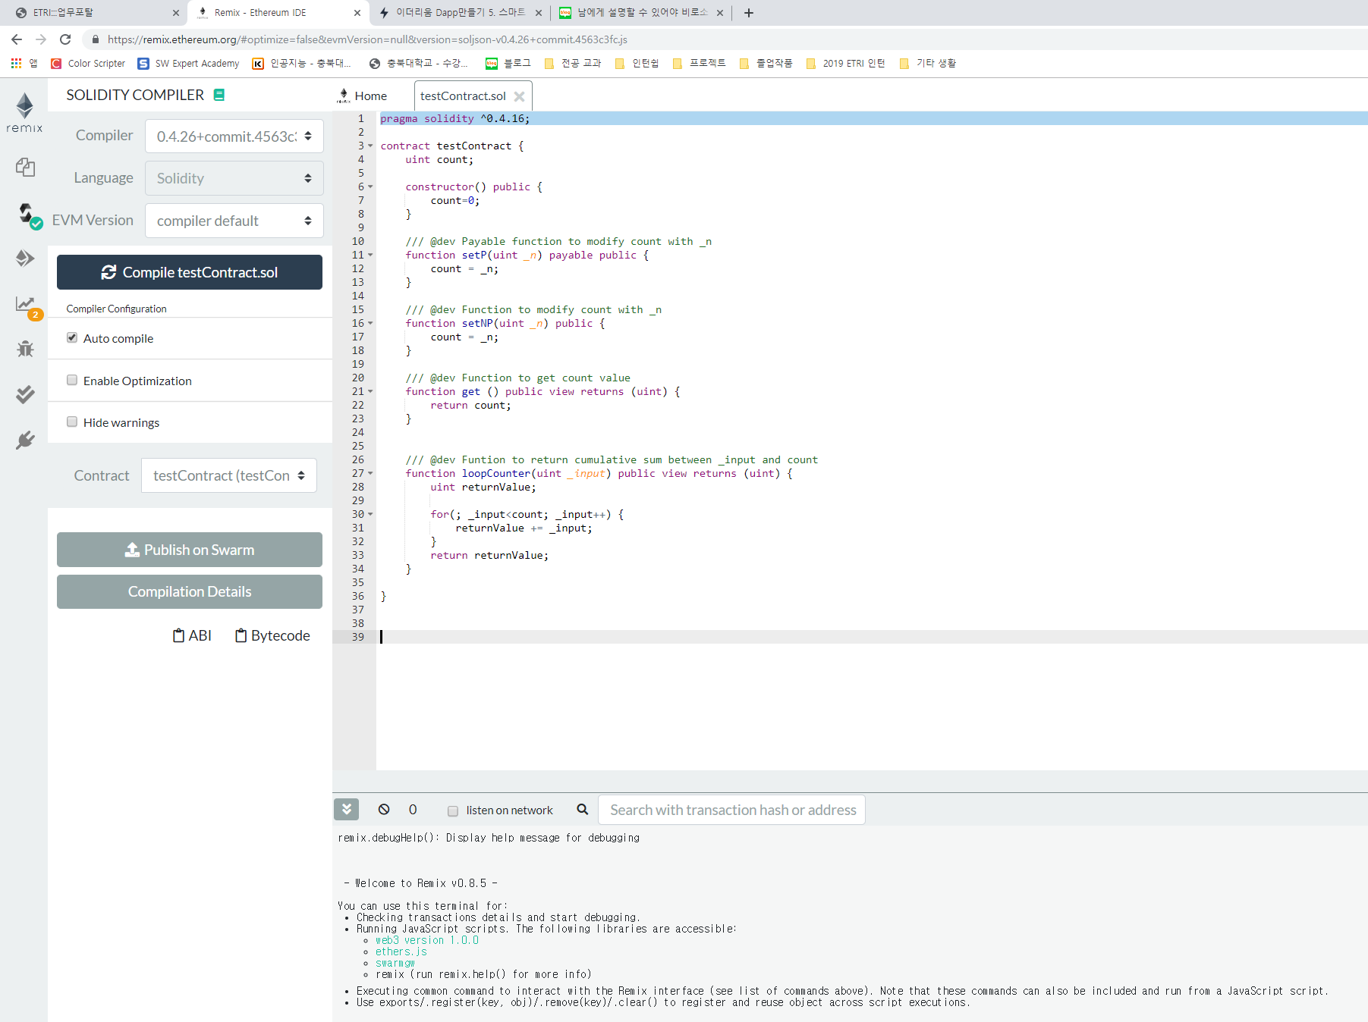

Slide 18
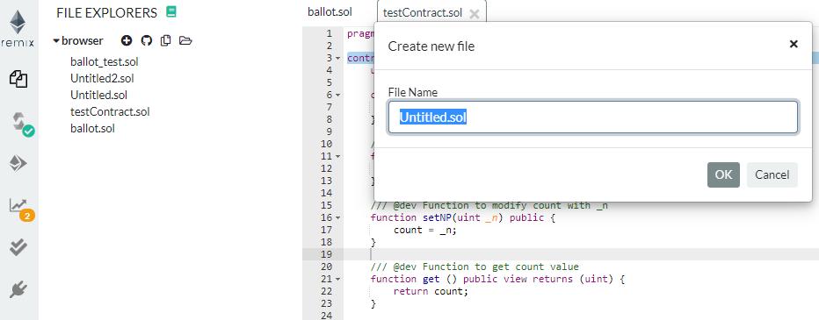
Remix Cont.
Contract 파일 생성

Slide 19
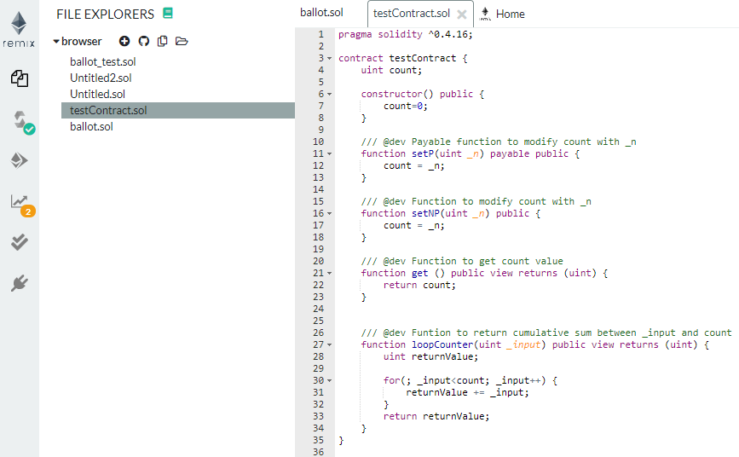
Remix Cont.
Contract 작성

Slide 20
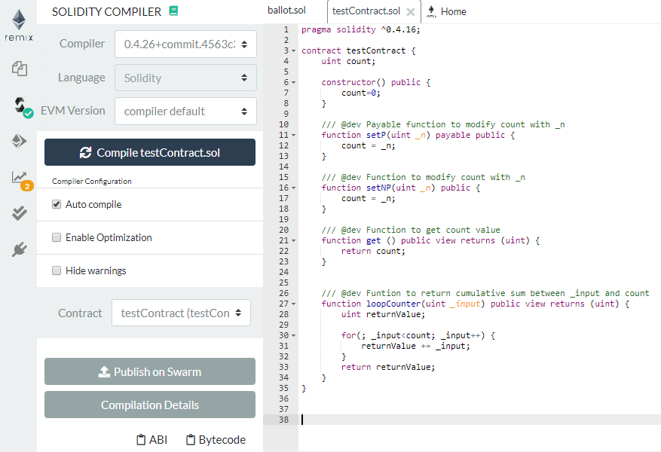
Remix Cont.
Contract 컴파일
1. 컴파일 메뉴 클릭
2. 컴파일러 버전 선택
3. 컴파일 버튼 클릭
Opt. 컴파일 산출물 확인

Slide 21
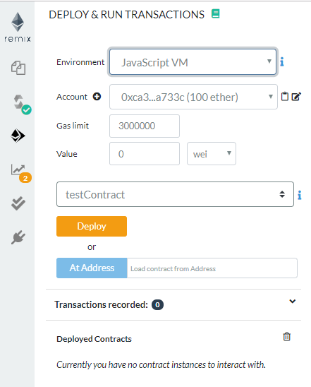
Remix Cont.
Contract 배포
1. 배포 환경 선택
- JavaScript VM(Remix 메모리상)
- Injected Provider(MetaMask)
- Web3 Provider(Geth)
2. 컨트랙트 배포

Slide 22
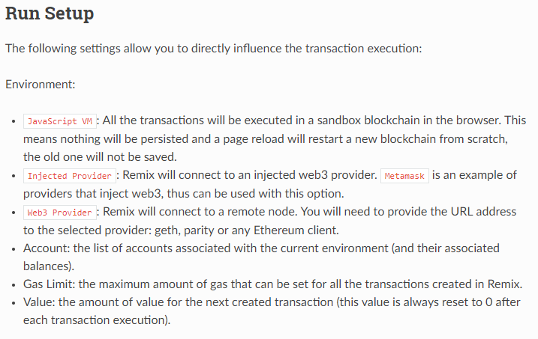
Remix Cont.
배포 환경에 대한 공식 Doc

Slide 23
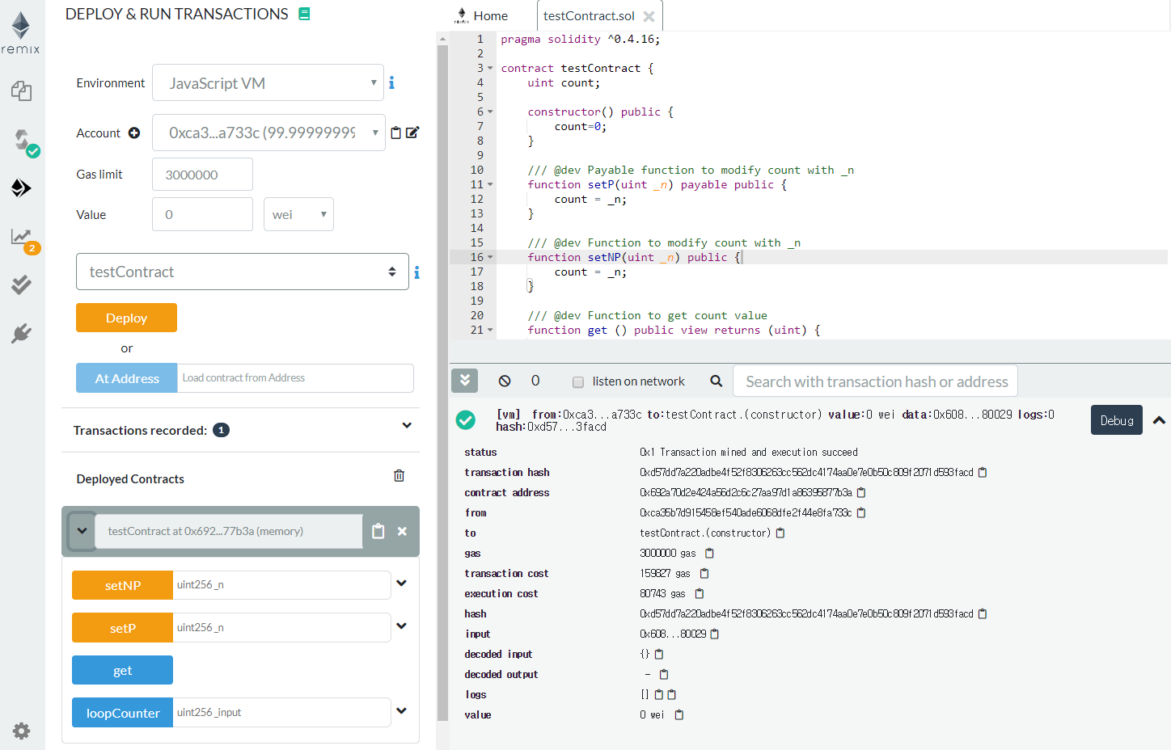

Slide 24
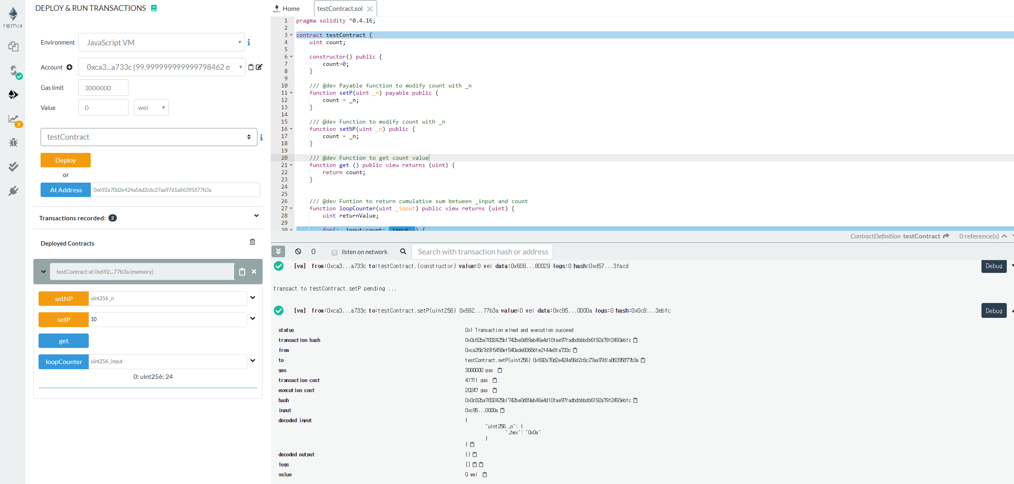

Slide 25
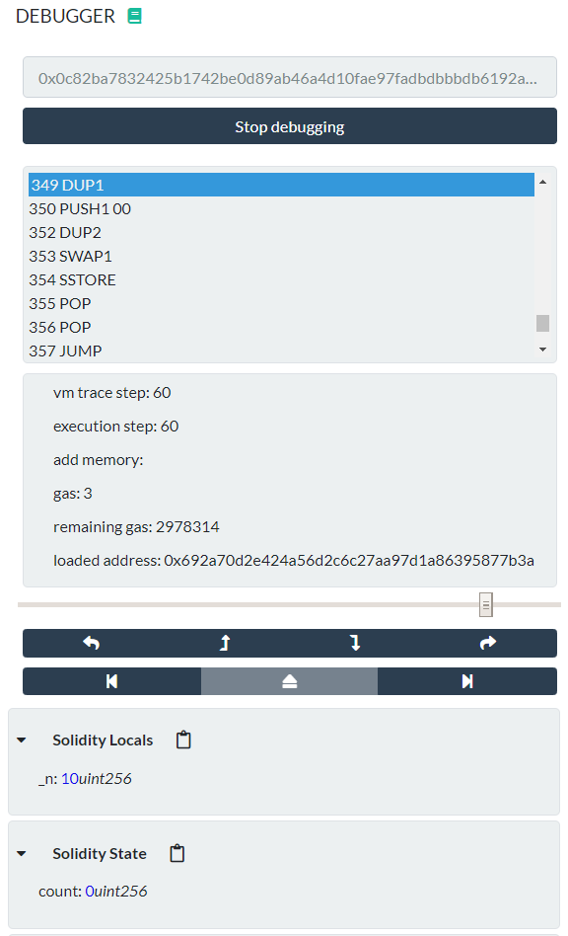
Remix Cont.
Contract 디버깅
함수 실행을 위한 바이트 코드를
Opcodes 형태로 표현
Transaction 실행 단계 슬라이더
Transaction 실행 단계 이동 버튼
- 이전 행으로 이동(Step over back)
- 뒤로 들어가기(Step back)
- 들어가기(Step into)
- 다음 행으로 이동(Step over forward)
- 이전 중단점으로 이동
- 밖으로 점프
- 다음 중단점으로 이동

Slide 26
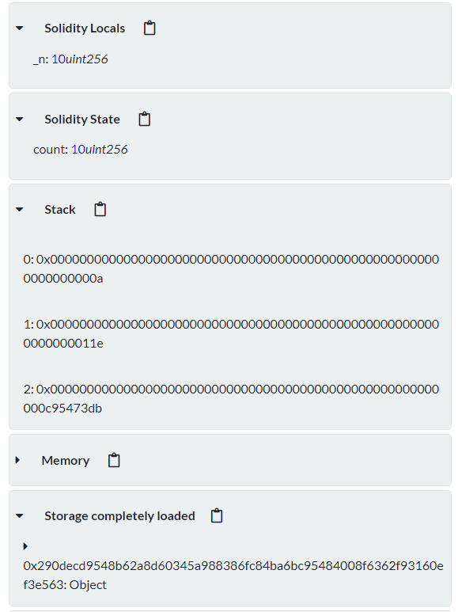
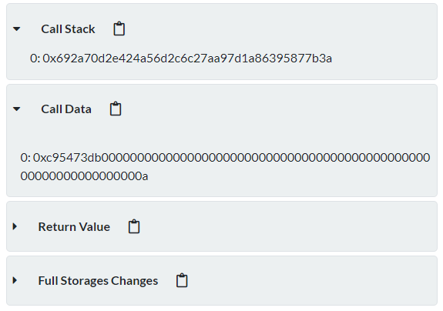
함수 코드에 필요한 임시 변수
지역 변수의 값과 자료형
상태 변수의 값과 자료형
클라이언트가 컨트랙트에 보내는 실제 데이터

Slide 27
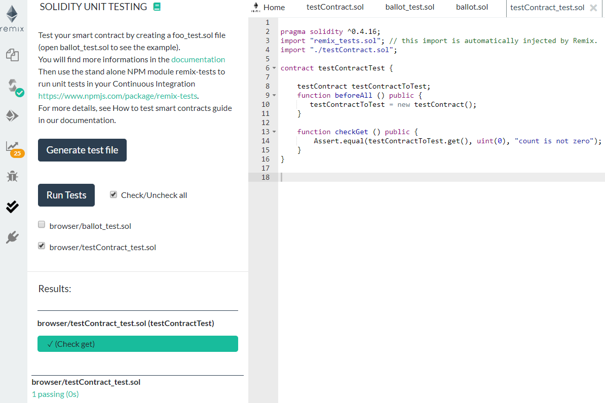
Remix Cont.
Unit Testing

Slide 28
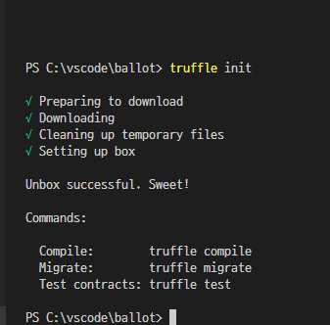
Truffle(트러플)
스마트 컨트랙트 및 애플리케이션 개발을 위한
Node.js 기반 프레임워크
개발, 배포, 테스팅 속도, 개발 생산성을 증가시키는 도구
설치방법
Node Package Manager(NPM)을 통해 노드 모듈로서 설치
C:\Users> npm install –g truffle

Slide 29
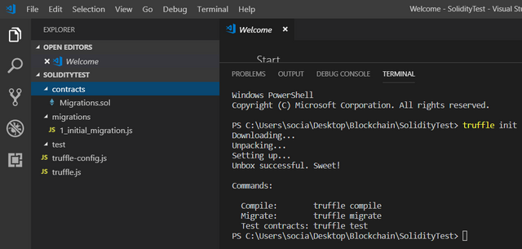
Truffle(트러플) Cont.
①
Project 생성
사용방법
③
Contract 폴더
④
JS 파일들
For Contract 배포
Test Scripts
②
Project 환경 구성
For 네트워크 연결, 계약 배포 등

Slide 30
Truffle(트러플) Cont.
컨트랙트 Compile
C:\Users> truffle compile
컨트랙트 deploy
C:\Users> truffle migrate
컨트랙트 Unit Testing
Test 폴더 안에 테스트 파일를 생성하여 테스트
Test 파일은 Solidity와 Js로 작성 가능
Test 예시는 생략…

Slide 31
Web기반 Dapp에서 스마트 컨트랙트 사용

Slide 32
Web3.js (자바스크립트 라이브러리)
웹 페이지 및 질의에서 사용할 수 있는 클라이언트 측 라이브러리
웹 애플리케이션에서 백엔드 이더리움 노드에 연결 가능
이더리움 노드에 거래 제출 가능
Web3.js 공식홈페이지
https://web3js.readthedocs.io/en/1.0/
설치방법
Node Package Manager(NPM)을 통해 노드 모듈로서 설치
C:\Users> npm install web3@버전

Slide 33
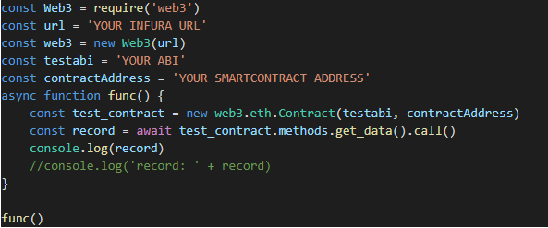
Web3.js Cont.
사용 예시)

Slide 34
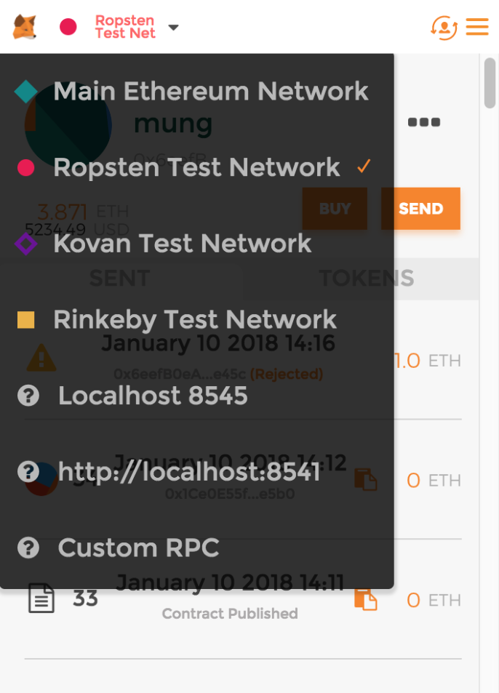
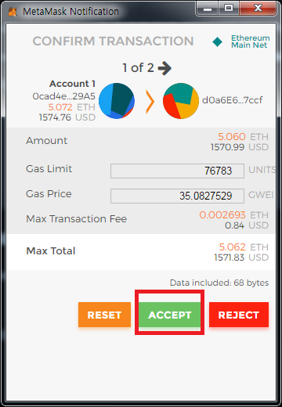
MetaMask(메타마스크)
이더를 주고받는 것을 돕는 지갑
크롬 브라우저 확장 프로그램 형태
전체 체인데이터를 로컬에 다운로드하지 않고
이더리움 네트워크와 상호작용 할 수 있음
Main Net, Ropsten/Kovan/Rinkeby TestNet,
Local, Custom RPC 연결 가능
MetaMask 설치파일
https://metamask.io/

Slide 35
Q & A

Slide 36
추가 참고자료
Geth로 스마트 컨트랙트 배포하기
https://busy.org/@pangol/dapp-5-solc
Truffle을 이용하여 Dapp 개발하기
https://medium.com/returnvalues/%EC%9D%B4%EB%8D%94%EB%A6%AC%EC%9B%80-dapp-%EA%B0%9C%EB%B0%9C-rental-car-1-2-7268e2e0060a

